Slide 1
中间件实验展示
——MyMQ消息队列中间件
演讲者：赵虎
PPT制作者：李雅菲
成员：
李雅菲 201600301226
赵虎 201600301325

Slide 2
01
系统概述
02
功能设计
CONTENT
03
包与类设计
04
非功能需求
05
尚待提高

Slide 3
1
系统概述

Slide 4
概念阐述
什么是MQ？
如何定义消息？
MQ即“消息队列”，消息的传输过程中保存消息的容器。
B
“消息”是在两台计算机间传送的数据单位。消息可以只包含文本字符串，也可以包含嵌入对象。
A
MQ的应用场景？
C
MQ的作用？
消息队列的主要特点是异步处理，主要目的是减少请求响应时间和解耦。
用户注册短信或邮件的异步发送；网站请求高峰时对流量削峰填谷；日志传输处理；分布式事务的实现……
提供路由并保证消息的传递；如果发送消息时接收者不可用，消息队列会保留消息，直到可以成功地传递它。
D

Slide 5
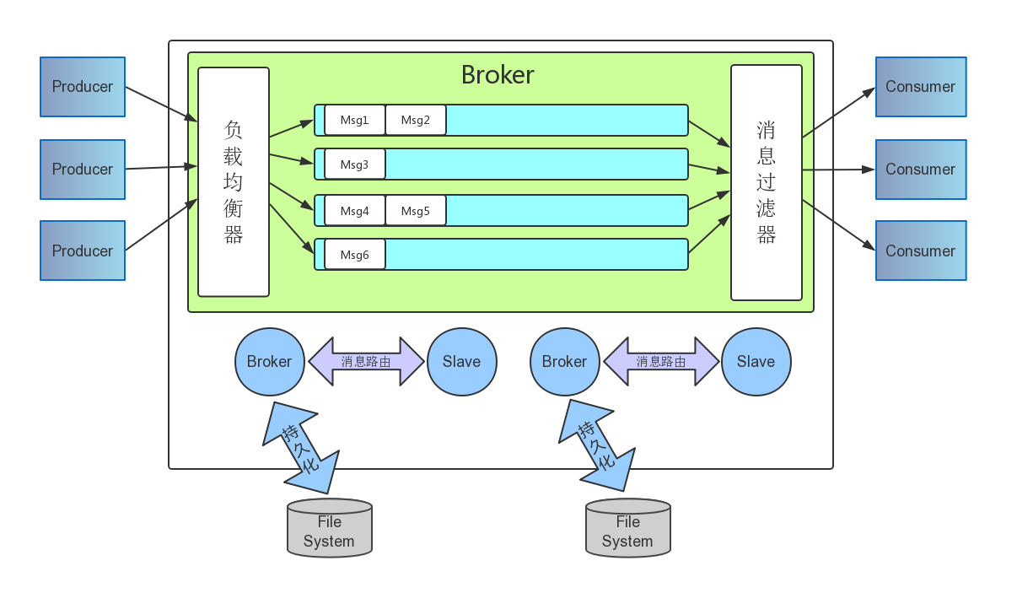
系统结构图

Slide 6
2
功能设计

Slide 7
功能总览
同步消息工厂，延时消息工厂，单向消息工厂
消费者工厂（支持Push模式和Pull模式）
Producer
Consumer
消息存储，消息分发（Push模式与Pull模式），失败重试机制，消息过滤，负载均衡，死信队列，主从备份，持久化存储（同步或异步刷盘）与宕机恢复，横向扩展等
Others
Broker

Slide 8
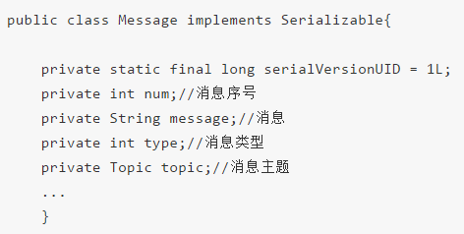
消息结构

Slide 9
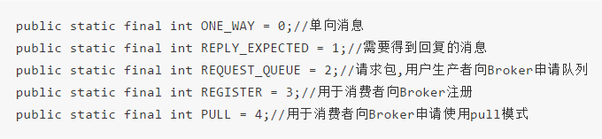
消息类型

Slide 10
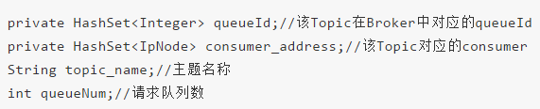
消息主题

Slide 11
3
包与类设计

Slide 12
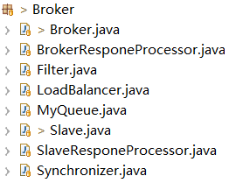
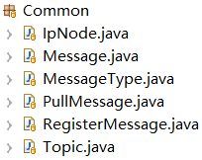
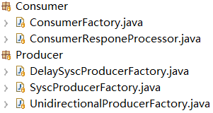
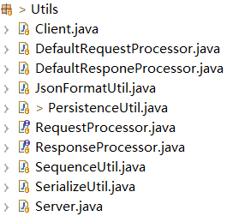
包与类设计
Consumer包
Producer包
Broker包
Common包
创建Broker实例对象，以及提供主从同步，负载均衡，消息过滤等服务。
定义了一些通用的类，如消息类，地址类等。
消费者包定义了消费者工厂，可通过工厂方法添加消费者。
生产者包定义了生产者工厂，支持同步生产者工厂，延时生产者工厂和单向生产者工厂。
Utils包
通用的工具类。比如，格式化json、持久化工具、序列化工具等
具体类实现请参考文档

Slide 13
4
非功能性需求

Slide 14
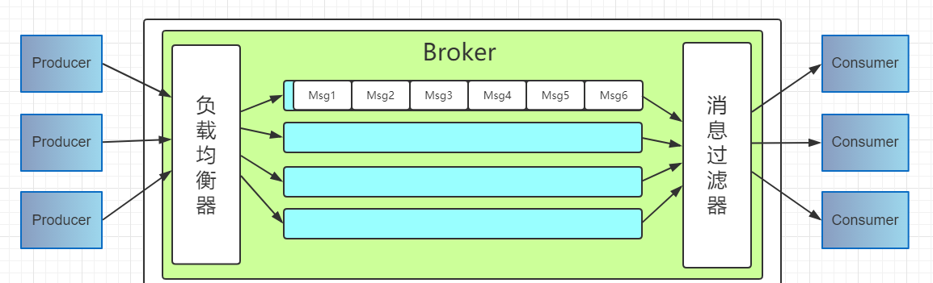
消息顺序性保证
若使用者想要让消息具有顺序性，那么他应该这样做：
1.只申请1个队列
2.设置失败重试次数为无限大

Slide 15
消息可靠性保证
失败重试机制
若消息由于网络原因发送失败时会重试，默认为16次，发送成功（返回ACK）或返回失败消息后才会发送下一条消息。
主从备份
Master节点与Slave节点同步，Master挂掉后可转为Slave节点。
持久化存储
消息队列持久化存储与恢复。
死信队列
捎带回复机制：当消息队列服务器Broker 向消费者发送消息时，可能由于一系列原因导致发送失败（例如消费者不在线或网络延时较高），此时若达到了系统设置的重试次数上限，则向定时线程池ScheduledThreadPoolExecutor提交任务，该任务为5秒后向该消息的生产者发送消息失败信息。若5秒内该生产者再次发来非单向消息，则捎带回复失败消息的信息。

Slide 16
可扩展性
MyMQ是一款分布式消息中间件框架，Producer，Broker和Consumer之间通过Socket通信，三者均可横向扩展，并且新增机器完全不影响其他机器的运行，负载均衡器还会让新增的Broker充分使用。

Slide 17
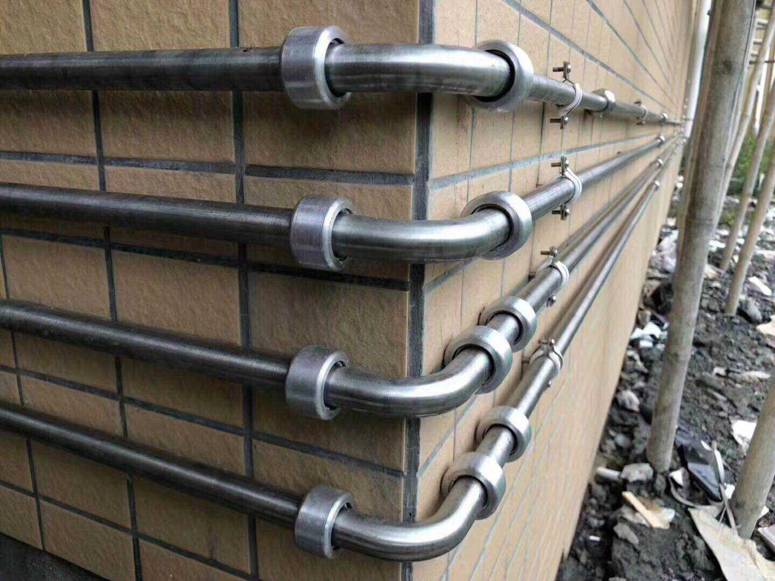
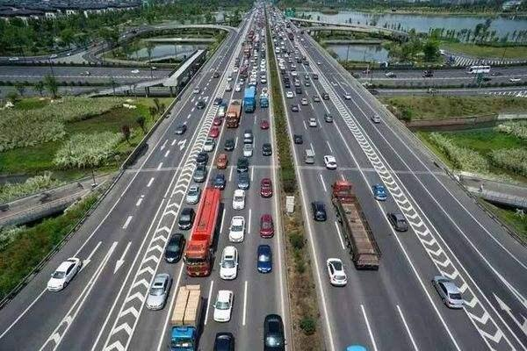
高效性
Java传统的IO模型是面向流的，也就是阻塞IO。这意味着，当一个线程调用read() 或 write()时，该线程被阻塞，直到有一些数据被读取，或数据完全写入。该线程在此期间不能再干任何事情了。
Java NIO的非阻塞模式是面向缓存的，使一个线程轮询多个通道读取数据。如果目前没有数据可用时，就什么都不会做。直至通道里有可读数据之前，该线程可以继续做其他的事情。

Slide 18
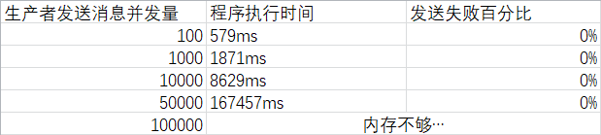
性能测试
50000条数据，167457ms
10000条数据，8629ms
1000条数据，1871ms
100条数据，579ms

Slide 19
5
尚待提高

Slide 20
尚待提高
“心跳”机制
统一的注册中心
生产者消费者客户端连接池

Slide 21
THANK YOU!

